Slide 1
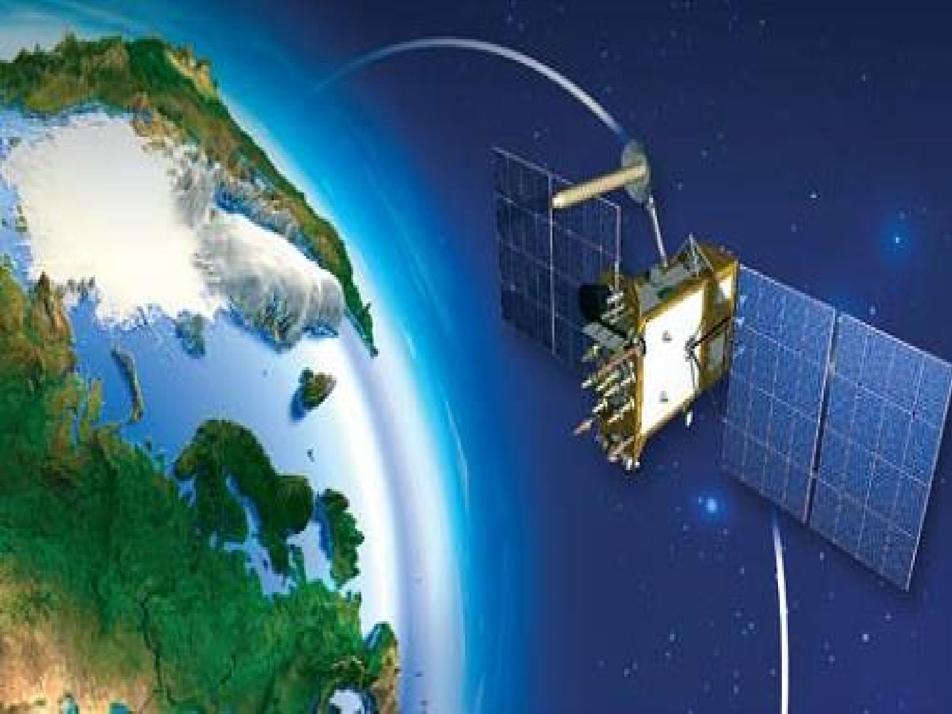
4-лекция
Сьемочная аппаратура и их носители
профессор Кошим А.Г.
2020 г.

Slide 2
*
*формировать
способность
определить типы съёмочных аппаратур и их
носителей
*Первые спутники Земли
*Типы съёмочных аппаратур
*Свойства съёмочных аппаратур

Slide 3
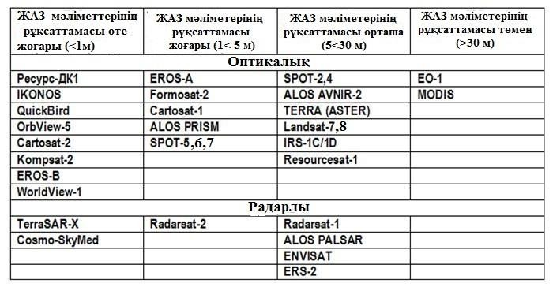

Slide 4
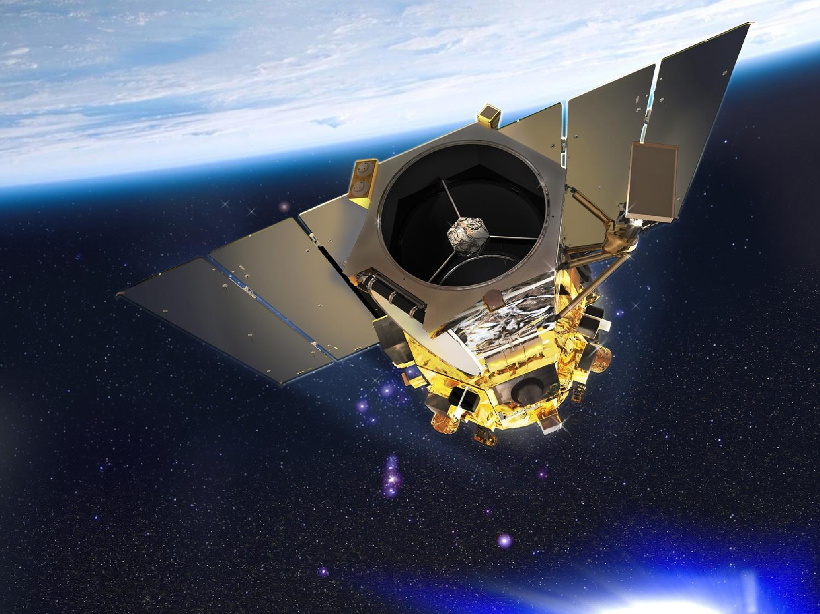

Slide 5
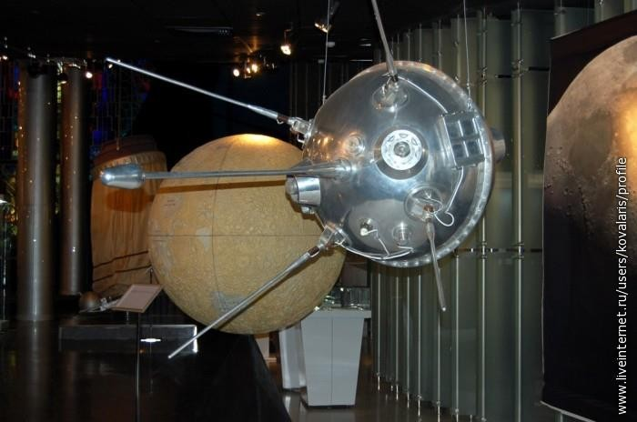
Первый искусственный спутник Земли
Космическая фотосъемка
осуществляется с
пилотируемых долговременных орбитальных станций,
пилотируемых космических
кораблей и автоматических
аппаратов различных типов.
Запуск первого
искусственного спутника Земли состоялся
4 октября 1957 года.
«Спутник-1» провел на орбите Земли всего три месяца, после чего сгорел в земной
атмосфере.
Но сейчас на нашей орбите висит 1071 спутник, и это только активные, которые реально действуют.
Но помимо них вокруг Земли болтается огромное количество мусора.
Околоземная орбита настолько
им загрязнена, что МКС приходится часто перемещать

Slide 6
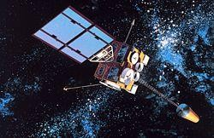
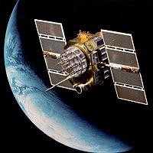
Искусственные спутники Земли широко используются для научных исследований и прикладных задач.
Различают следующие типы
спутников:
Метеоспутник GOES-8
Астрономические спутники — это спутники, предназначенные для
исследования планет, галактик и
других космических объектов.
Биоспутники — это спутники,
предназначенные для проведения научных экспериментов над
живыми организмами, в условиях космоса.
Метеорологические спутники — это спутники предназначенные для передачи данных в целях
предсказания погоды, а также для наблюдения климата Земли.
Навигационные спутники
Разведывательные спутники
Спутники связи
Телекоммуникационные спутники
«Navstar-GPS», спутник второго поколения

Slide 7
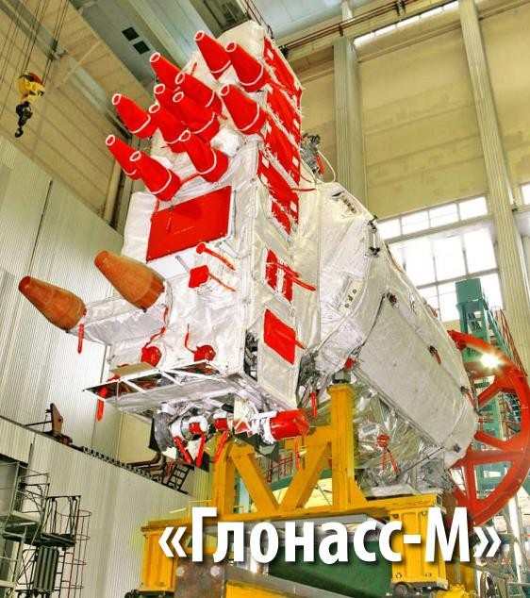
«Глонасс-М»
Принадлежит министерству обороны России. Находится на этапе повторного развѐртывания спутниковой
группировки (оптимальное
состояние орбитальной
группировки спутников, запущенных в СССР, было в 1993—1995 гг.). Современная система, обладает некоторыми техническими преимуществами по сравнению с GPS.
Разработан и сконструирован на ОАО «Информационные спутниковые системы» имени академика М.Ф. Решетнѐва»
Г. Железногорск

Slide 8
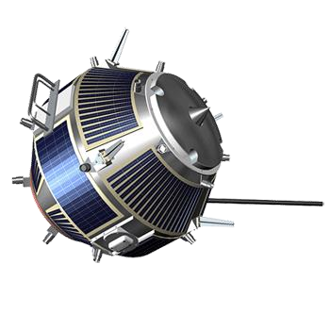
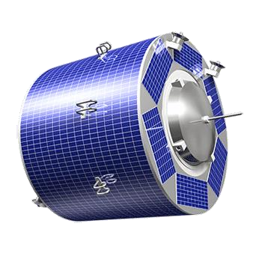
40 лет летают над Землей космические аппараты «Сфера», открывшие миру эпоху космической геодезии, Эти спутники обеспечили создание геодезической сети по всей
поверхности земного шара с точностью до нескольких метров. При помощи «Сферы» были уточнены форма и
размеры Земли, параметры
гравитационного поля, создана модель Земли. На базе спутников был создан космический геодезический комплекс. Всего было запущено 18 спутников «Сфера».
«Зея» стал первым космическим аппаратом, выведенным на
околоземную орбиту с космодрома
«Свободный». Он был создан с целью лѐтной отработки технологии навигации и контроля движения космических аппаратов. На борту спутника была установлена навигационная аппаратура
«Терминатор С», обрабатывающая навигационные сигналы космических аппаратов «Глонасс» и GPS.

Slide 9
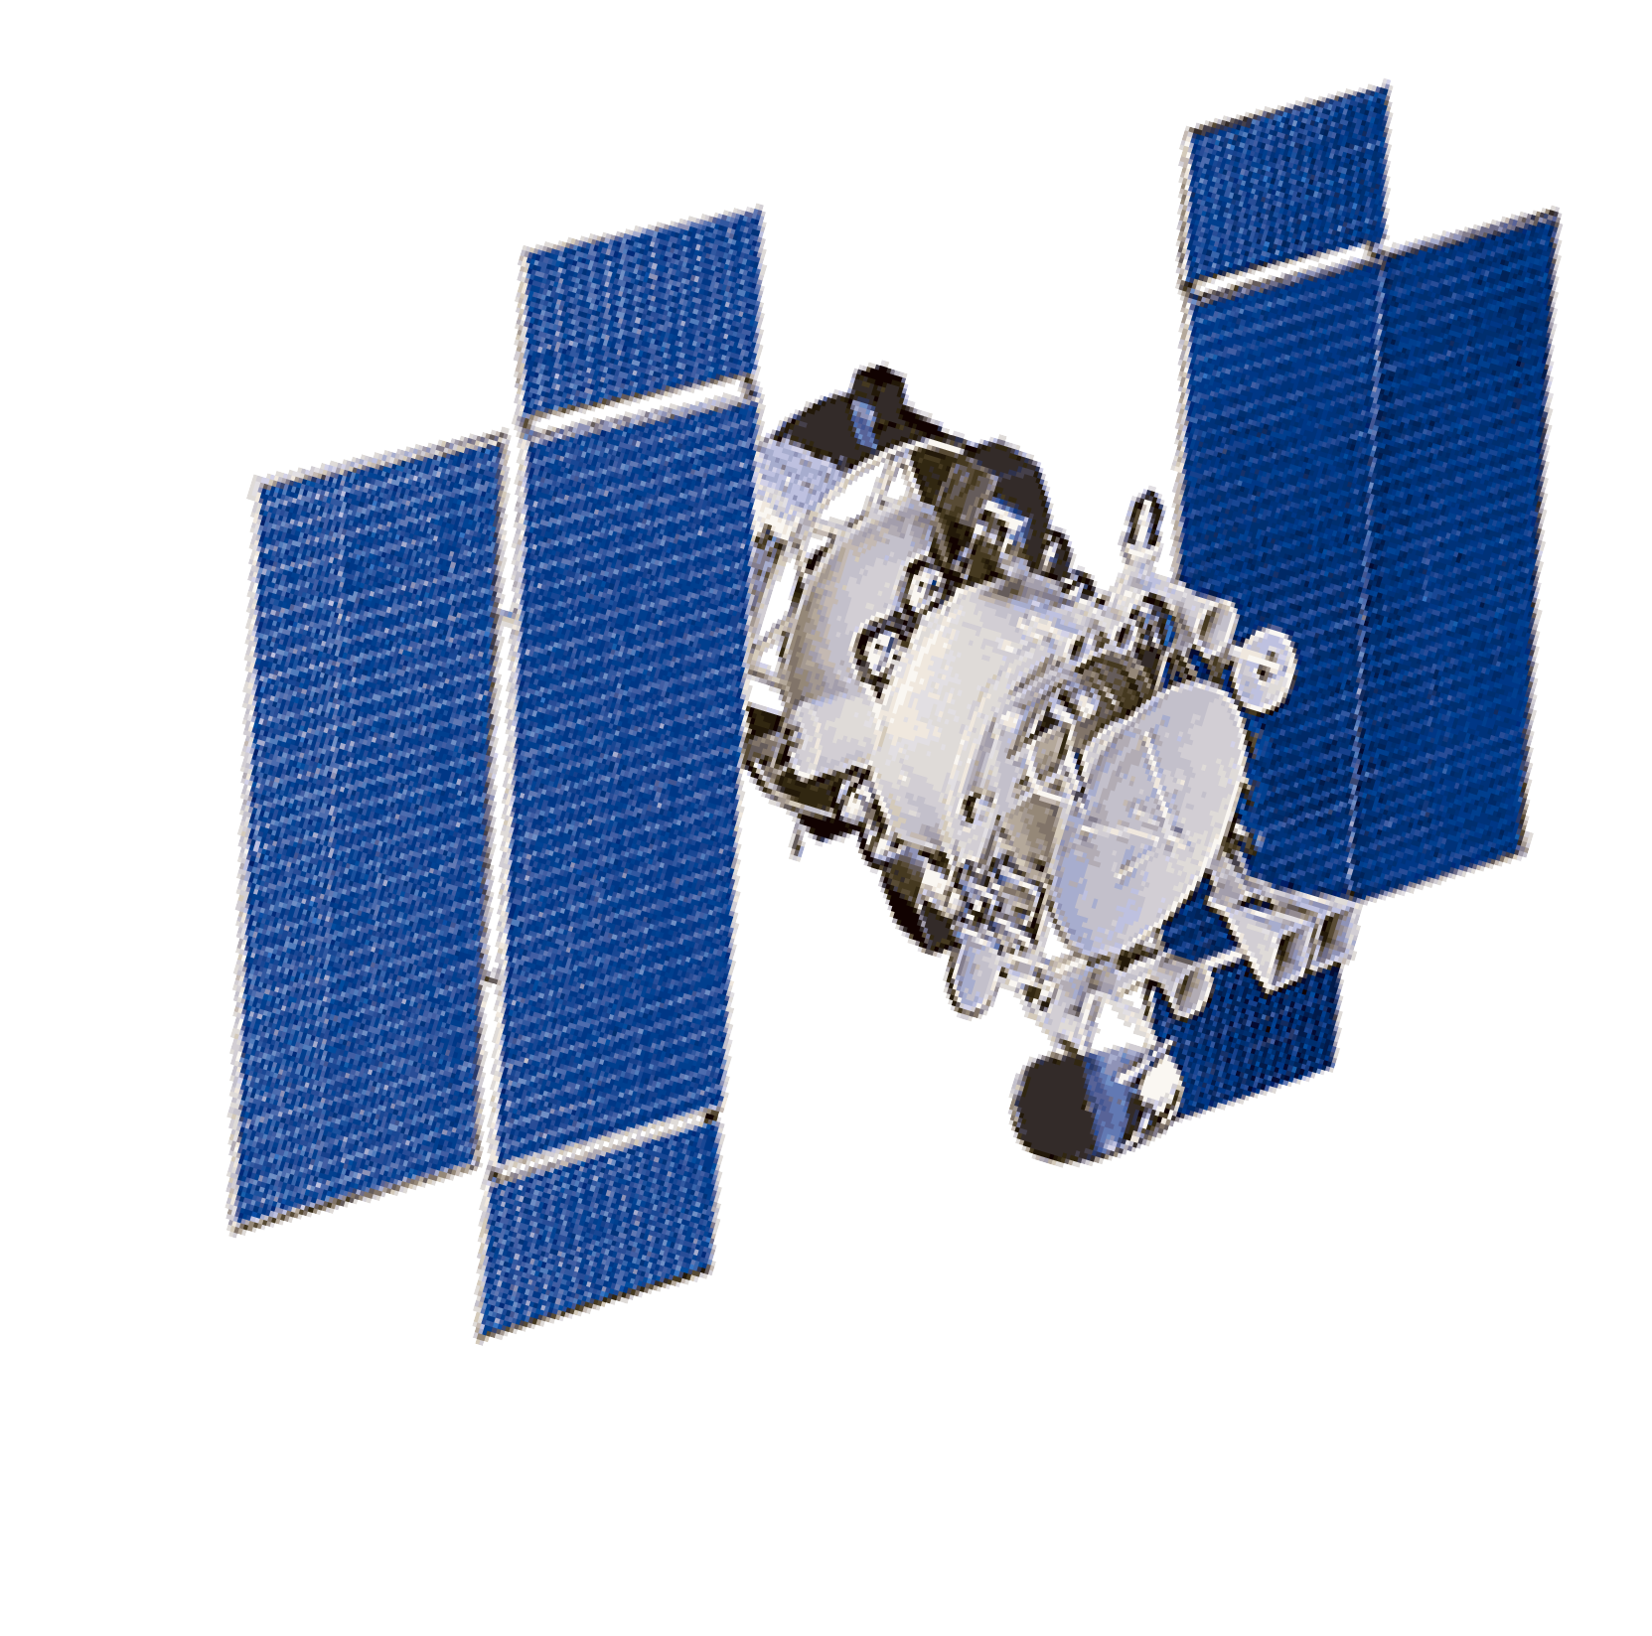
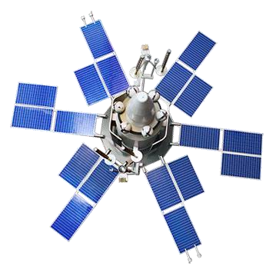
«Горизонт»
Предназначен для
обеспечения телефонно- телеграфной связи, передачи программ центрального,
республиканского и регионального телевидения, связи морских судов с
береговыми станциями
«Молния-2»
Предназначен для
обеспечения
фиксированной связи, распределительного телевещания,
правительственной связи.

Slide 10
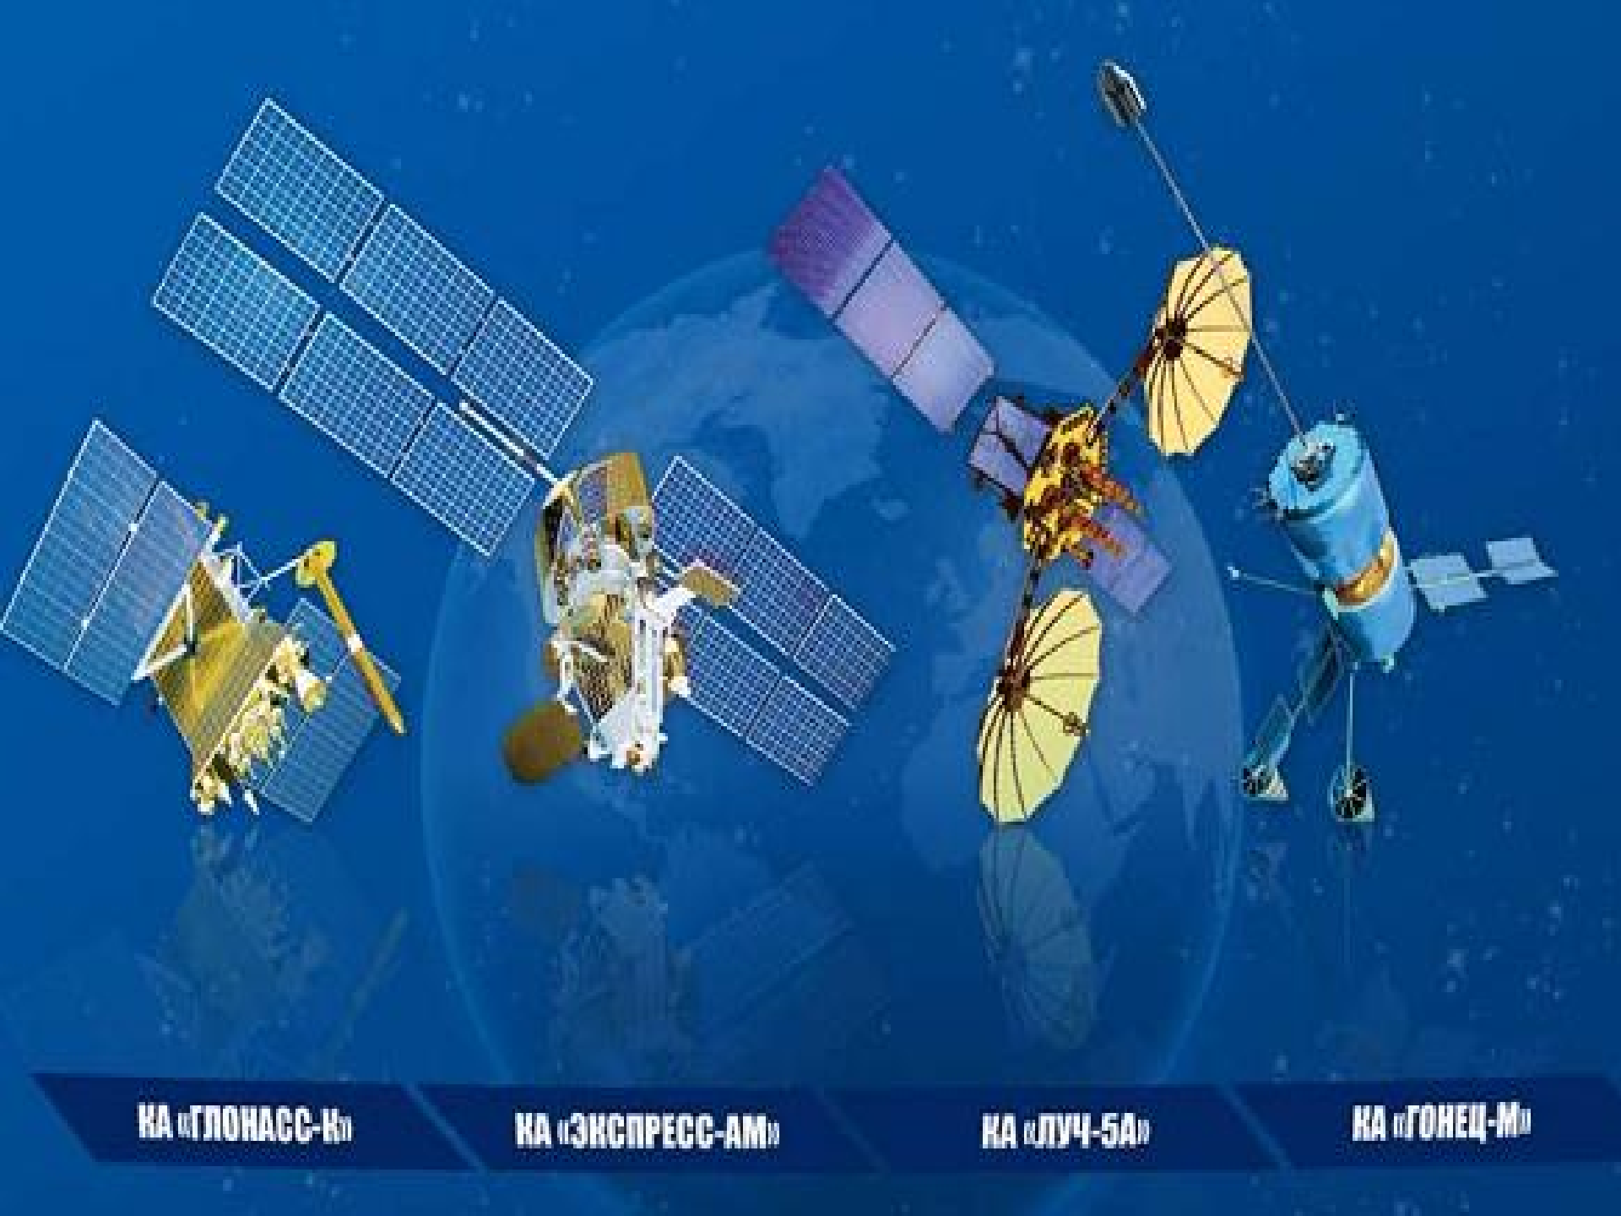

Slide 11
Носители съемочной аппаратуры
Для дистанционного зондирования Земли используют два основных типа спутников:
- геостационарные;
- полярноорбитальные;
Если первые искусственные спутники Земли постоянно обеспечивают обзор одной и той же территории Земли, сохраняя неизменное положение относительно определенной точки на экваторе, то вторые, находясь на орбите, плоскость которой примерно перпендикулярна
плоскости вращения Земли, через определенный период времени, продолжительность которого зависит о ширины полосы обзора искусственного спутника Земли (ИСЗ), оказывается над заданным районом наблюдения, таким образом, зона обзора со спутника на геостационарной орбите ограничивается широтным районом 50^{о}С.Ш. - 50^{о}Ю.Ш.

Slide 12
Полярноорбитальная система наблюдения сталкивается с иной трудностью; спутник
может оказаться над одним и тем же объектом съемки в различные периоды времени. При этом сопоставление данных, полученных при различных условиях освещенности, оказывается весьма затруднительным, поэтому такие спутники выводят на
«солнечносинхронизированные орбиты».

Slide 13
Съемочная аппаратура ДЗЗ
Съемочная аппаратура, устанавливаемая на спутнике, может работать в четырех основных диапазонах:
УФ,
- видимое излучение,
ИК,
микроволновое - только в этих областях спектра земная атмосфера прозрачна для электромагнитных волн.
В видимом диапазоне датчики (фотоэлементы,
матрицы приборов с зарядовой связью) регистрируют отраженное от земных покровов и прошедшее через атмосферу солнечное излучение;
в ИК диапазоне превалирует собственное тепловое излучение поверхности Земли;

Slide 14
в микроволновом диапазоне используют собственное
излучение планеты, либо отраженные сигналы
искусственного источника облучения, установленного на борту ИСЗ.
Возможности аппаратуры дистанционного мониторинга (ДЗ) в различных спектральных диапазонах различны: оптические дают наиболее качественные,
привычные для наблюдателя, цветные
изображения с высоким пространственным
разрешением, синтезированные из нескольких монохроматических снимков;
ИК съемку можно проводить в темное время суток, наблюдая температурные аномалии поверхности; а для специфических случаев зондирование в микроволновом диапазоне не является помехой даже облачный покров.

Slide 15
Важнейшими характеристиками формирования изображения - это пространственные (r) и
р адиометрические (яркостные, температурные) ( I) р азрешающие способности радиоаппаратуры.
Пространственное разрешение зависит от длины волны принимаемого излучения, диаметр объектива D и высоты орбиты H:
Радиометрические разрешающие способности определяются прежде всего шириной динамического диапазона используемого датчика, т. е. количеством уровней дискретизации, соответствующим переходу от
яркости абсолютно «черного» к абсолютно «белому» телу.

Slide 16
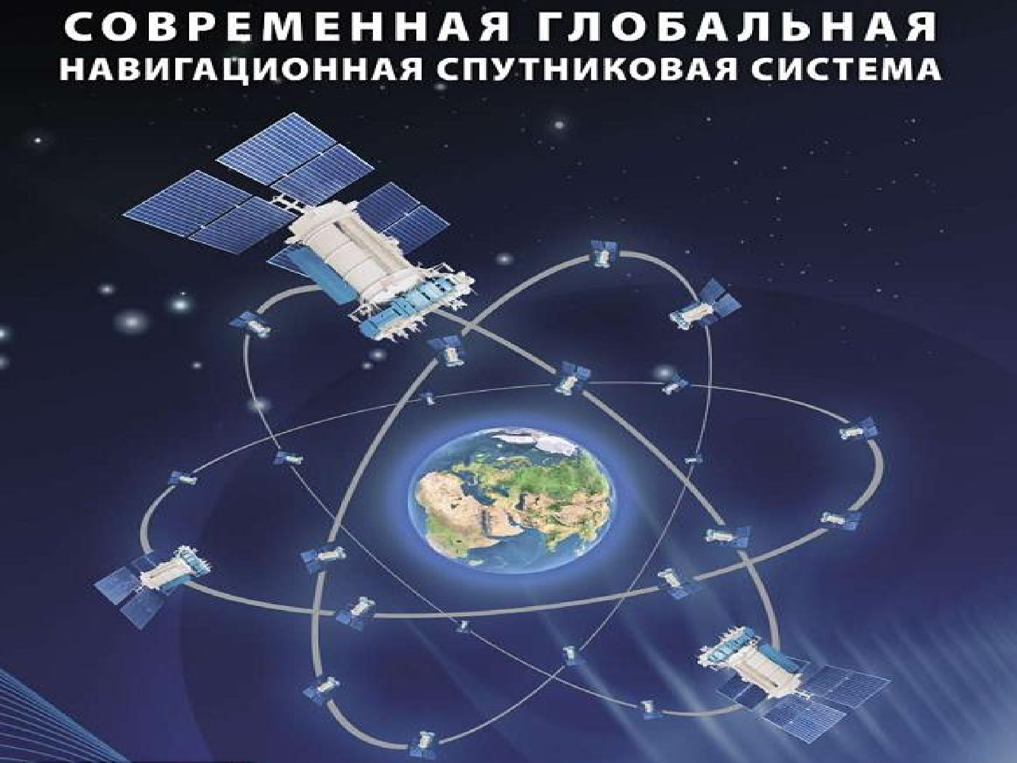

Slide 17
*
*Таким образом, существует компромисс между разрешающей способностью аппаратуры и оперативностью получения информации о состоянии наблюдаемого объекта или участка местности.
*Снимки содержат данные, получаемые от
датчиков и съѐмочных систем, размещѐнных на платформах Д.З. - спутниках, самолѐтах или вертолѐтах, т.е. различают космические
снимки и аэроснимки

